Slide 1
Monitor
根據不同使用者將有興趣交易對資訊加入追蹤清單
Notes:
展示網站!!!!!!!!!!!!!!!!!!!

Slide 2
Tracker’s Structure
distance_method
common
monitor
web_floder
template
static
實作tracker新增的app
.
.
.
monitor.html
monitor.js
config
tracker_results
Daily_update.py
settings.py
urls.py
儲存追蹤計算的
json 結果
寄信功能
correlation_db.json
user_setting_operation.py
儲存資料庫登入資訊
和DB溝通操作追蹤內容
Notes:
Monitor:後端要跟tracker資料庫溝通都靠user_setting_operation.py

Slide 3
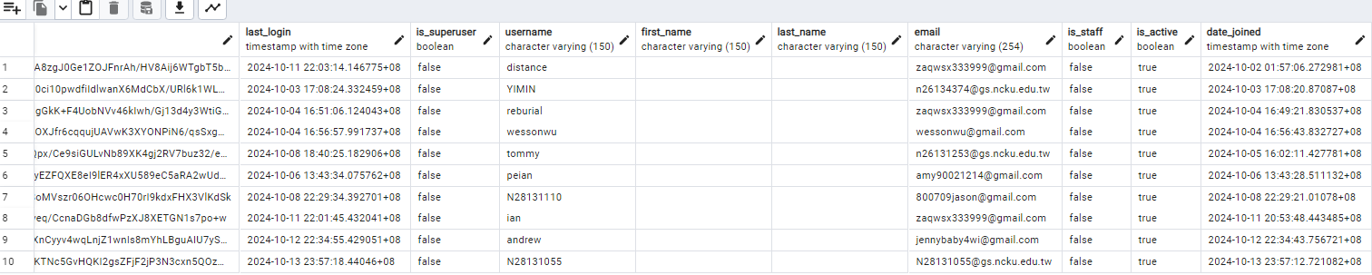
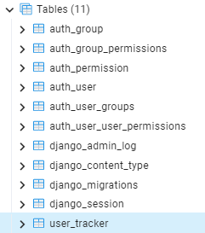
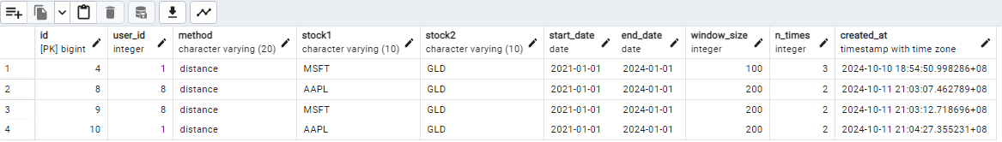
Database
(create table : user_track)
Notes:
需要先創立 database & table 存取使用者追蹤的資料

Slide 4
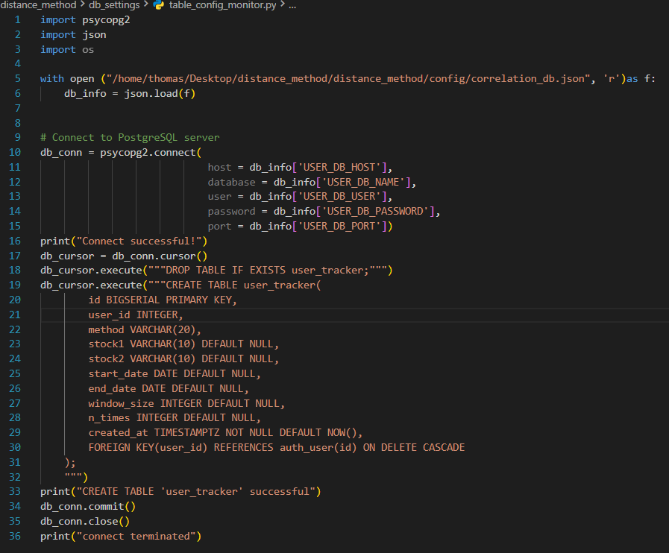
table_config_monitor

Slide 5
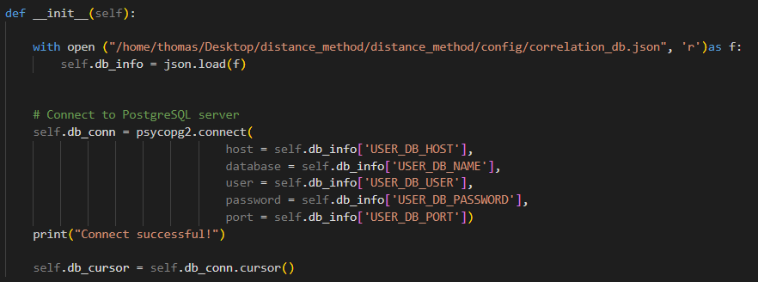
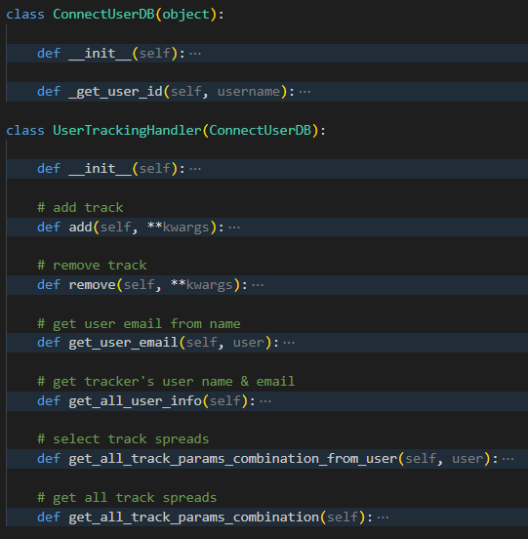
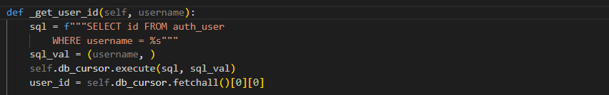
user_setting_operation
add : 增加追蹤資料至資料表
remove : 從資料表移除追蹤資料
get_user_email : 拿取資料表內特定使用者e-mail
get_all_user_info : 拿取資料表內所有有追蹤的使用者名稱及e-mail
get_all_track_params_combination_from_user : 拿取特定使用者所有追蹤資料
get_all_track_params_combination : 拿取資料表內所有有追蹤的symbol
Notes:
需要一個物件整理收集追蹤功能需要的method

Slide 6
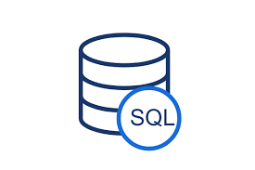
SQL basic overview and classification
https://blog.techbridge.cc/2020/02/09/sql-basic-tutorial/
DDLData Definition Language
CREATE
DROP
ALTER
DMLData Manipulation Language
INSERT
SELECT
UPDATE
DELETE
Notes:
DDL 又稱為資料定義語言，能建立或刪除資料庫和資料表等用來儲存的單位。
DML 能查詢或修改資料表的紀錄。
DCL 為可用來取消操作和設定操作權限的指令。

Slide 7
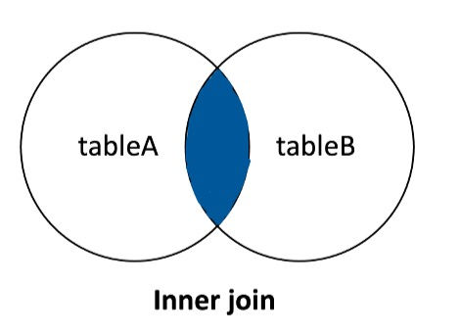
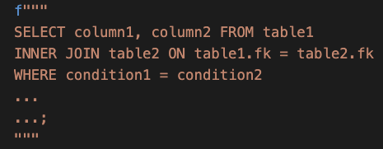
SQL Query Skill
PostgreSQL
syntax

Slide 8
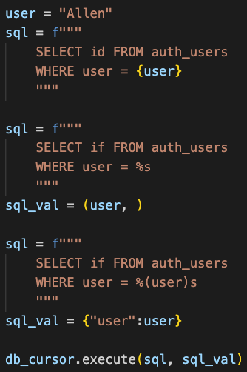
Passing parameters to SQL queries
ref: https://www.psycopg.org/psycopg3/docs/basic/params.html
Target: get user id in database
X
Note that the parameters will not be really merged to the query: query and the parameters are sent to the server separately
O
Keyword: Server-side-binding
O
Notes:
參數不會真正合併到查詢中：查詢和參數是分開傳送到伺服器的
伺服器端綁定

Slide 9
Render monitor page

Slide 10
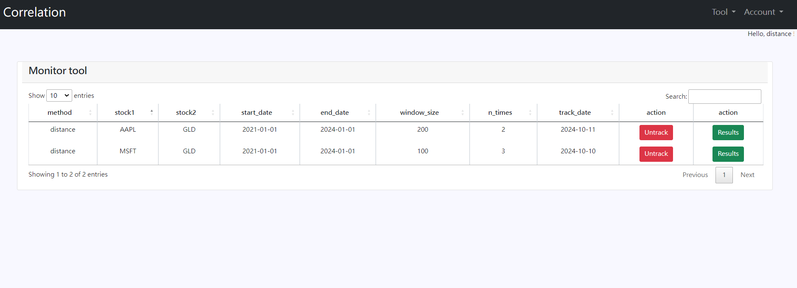
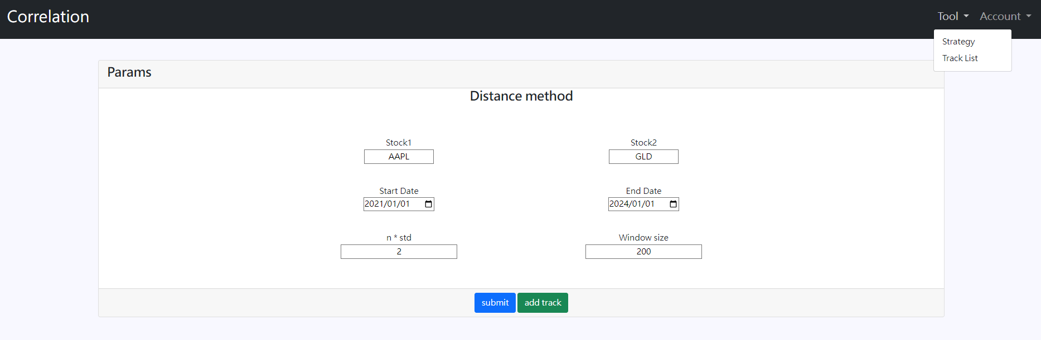

Monitor page

Slide 11
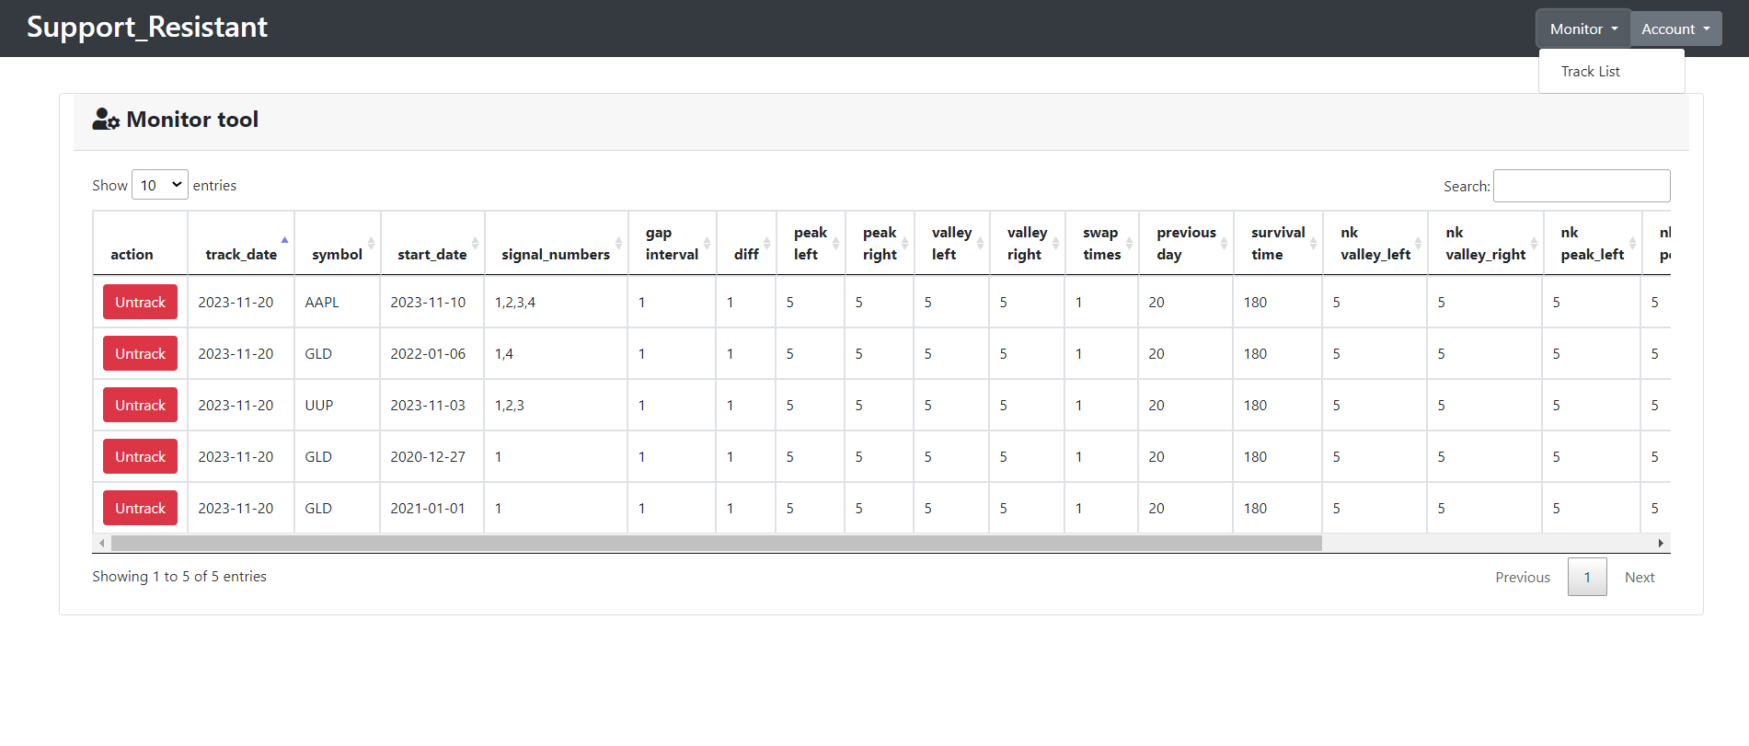
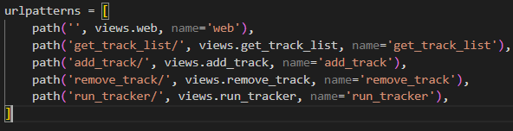
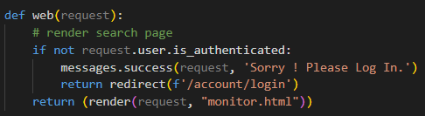
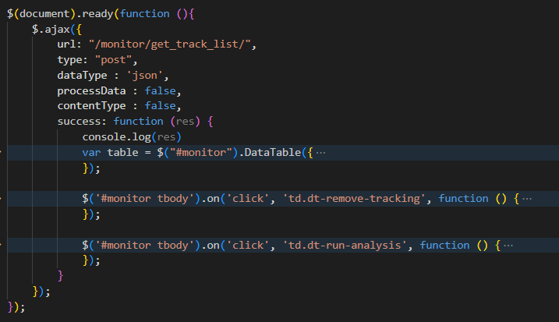
Render Monitor Page
urls.py
Views.py
monitor.js
渲染html頁面
Notes:
瀏覽追蹤頁面

Slide 12

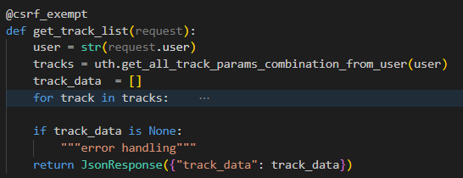
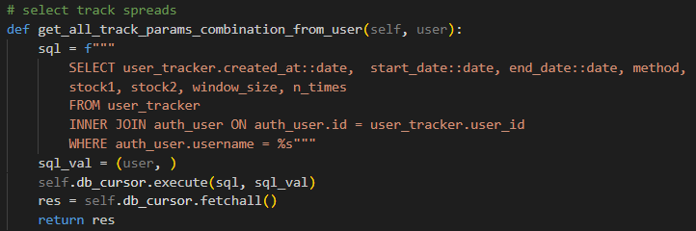
Render Monitor Page
user_setting_operation.py
urls.py
views.py

Slide 13
Add Track

Slide 14
Add Track

Slide 15
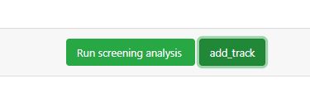
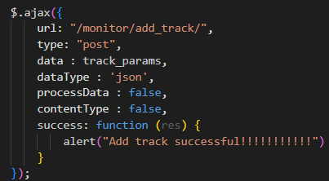
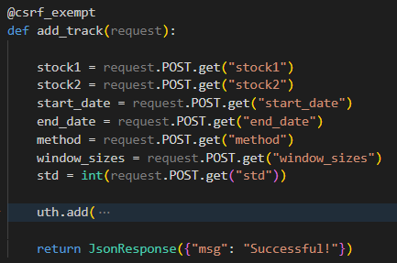
Add Track
distance.js
views.py
urls.py
Notes:
瀏覽追蹤頁面

Slide 16
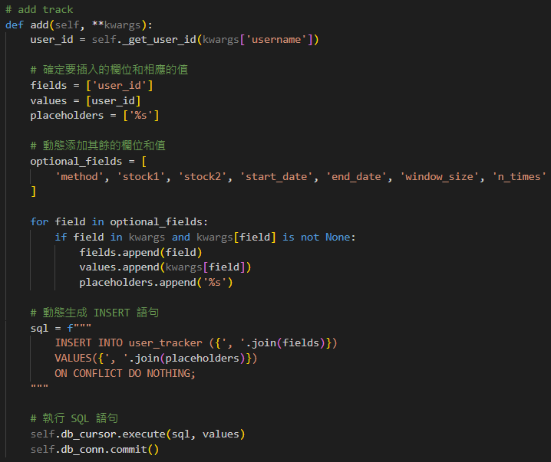
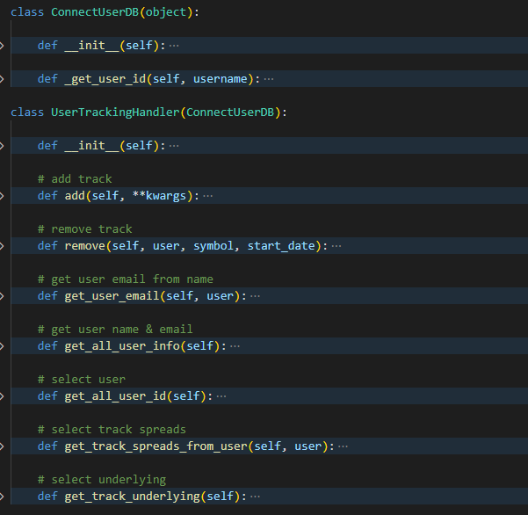
Add Track
user_setting_operation.py

Slide 17
Remove Track

Slide 18
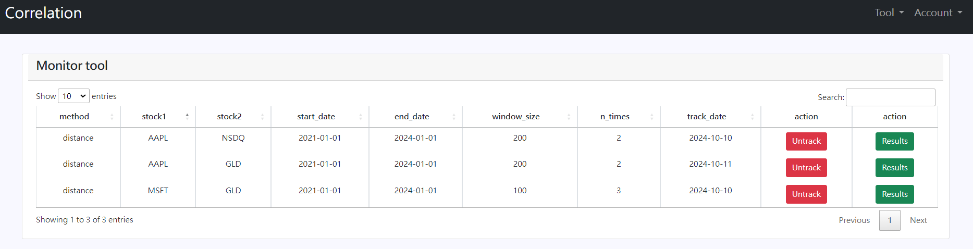
Remove Track

Slide 19
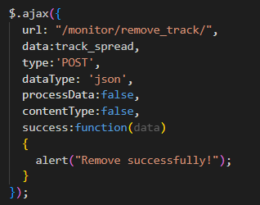
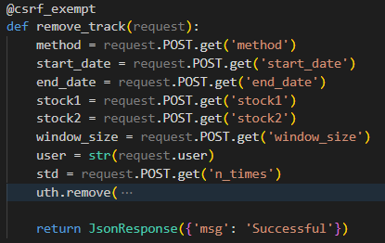
Remove Track
monitor.js
views.py
urls.py
Notes:
瀏覽追蹤頁面

Slide 20
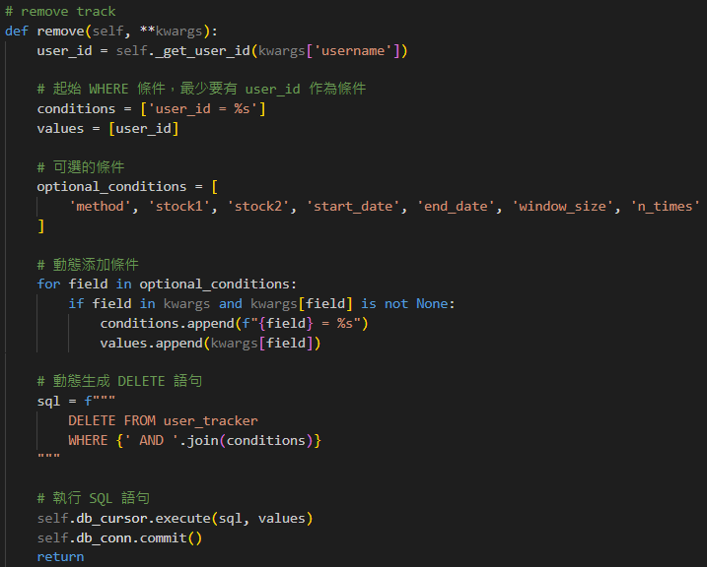
Remove Track
user_setting_operation.py
user_setting_operation.py

Slide 21
Email
How to Send Emails with Python
Python Email 發送電子郵件

Slide 22

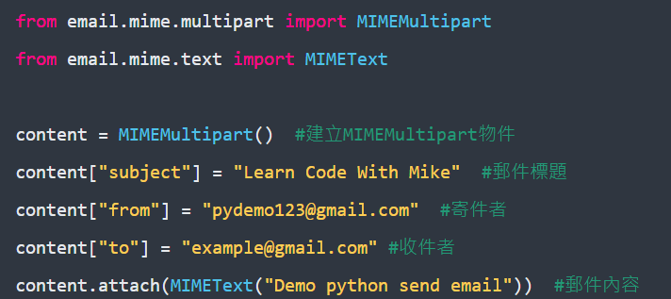
E-Mail
基本電子郵件內容
取得Gmail應用程式密碼
設定SMTP伺服器(SMTP Server)
電子郵件內容增加Excel檔案
Notes:
在email套件(Package)下的mime(Multipurpose Internet Mail Extensions)子套件，為網際網路媒體類型，
定義了在網路上傳輸電子郵件的格式標準，在其底下的multipart子套件中，MIMEMultipart類別能夠讓電子郵件的格式包含純文字或HTML的內容。
而一封基本的電子郵件，分別有標題、寄件者、收件者及內容，透過MIMEMultipart物件即可進行各欄位的資料設定
郵件內容使用MIMEMultipart物件的attach方法(Method)進行設定，而內容需引用MIMEText類別來建立物件，

